Slide 1

CHÀO MỪNG CÁC EM ĐẾN VỚI TIẾT HỌC

Slide 2

KHỞI ĐỘNG

Slide 3



Đặt tính rồi tính:
27 + 15
43 + 28
19 + 39
27
43
19
+
+
+
15
28
39
42
71
58

Slide 4

PHÉP CỘNG (CÓ NHỚ) TRONG PHẠM VI 100
TIẾT 2

Slide 5




2
Đặt tính rồi tính
19 + 43
58 + 26
47 + 14
66 + 25

Slide 6
19
58
47
66
+
+
+
+
43
26
14
25
62
84
61
91

Slide 7


19
+
1
12
43
$$2$$
$$6$$

Slide 8


3
Tìm lỗi sai trong phép tính sau rồi sửa lại cho đúng:
29
+ 47
66
37
+ 54
81
42
+ 36
88
76
91
78

Slide 9
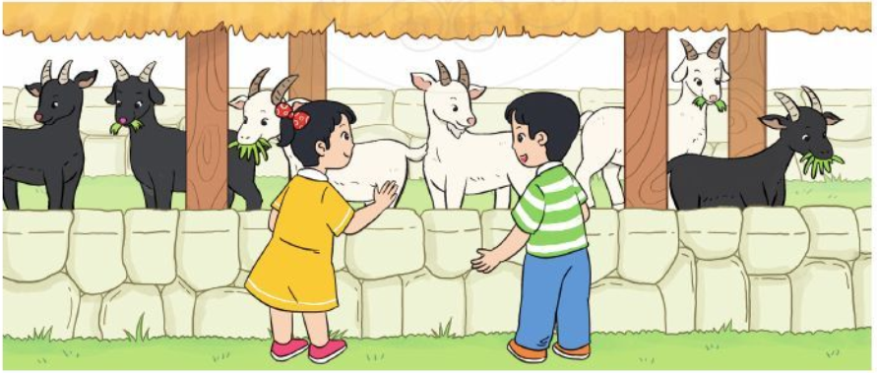
4
Một trang trại có 28 con dê đen và 14 con dê trắng. Hỏi trang trại đó có tất cả bao nhiêu con dê?
Bài giải
Trang trại đó có tất cả số con dê là:
28 + 14
= 42 (con)
Đáp số: 42 con dê

Slide 10

Củng cố - Dặn dò

Slide 11


THANK YOU
Tạm biệt và hẹn gặp lại

